Slide 1
Darbas su duomenimis
7. Duomenų generavimas, manipuliavimas ir konvertavimas

Slide 2
Eilutės – string Data
Duomenų tipai
CHAR – leidžia išsaugoti iki 255 simbolių.
Varchar – galima išsaugoti iki 65,535 simbolių.
Text, galimi variantai tinytext, text, mediumtext ir longtext (iki 4GB).
CREATE TABLE string_tbl
(char_fld CHAR(30),
vchar_fld VARCHAR(30),
text_fld TEXT
);
INSERT INTO string_tbl (char_fld, vchar_fld, text_fld)
VALUES ('This is char data',
'This is varchar data',
'This is text data‘);
UPDATE string_tbl
SET vchar_fld = 'This is a piece of extremely long varchar data';

Slide 3
Eilutės – string Data
SELECT @@session.sql_mode;
SET sql_mode='ansi';

Slide 4
Kabutės tekste
UPDATE string_tbl
SET text_fld = 'This string doesn't work‘;
UPDATE string_tbl
SET text_fld = 'This string didn''t work, but it does now‘;
SELECT quote(text_fld)
FROM string_tbl;

Slide 5
Spec. simboliai
SELECT CHAR(158,159,160,161,162,163,164,165);
SELECT CONCAT('danke sch', CHAR(148), 'n‘);

Slide 6
Manipuliavimas
DELETE FROM string_tbl;
INSERT INTO string_tbl (char_fld, vchar_fld, text_fld)
VALUES ('This string is 28 characters',
'This string is 28 characters',
'This string is 28 characters');

Slide 7
Komandos, kurios gražina skaičių
SELECT LENGTH(char_fld) FROM string_tbl;
SELECT POSITION('characters' IN vchar_fld) FROM string_tbl;
Jeigu neranda substring gražina 0.
SELECT LOCATE('is', vchar_fld, 5) FROM string_tbl;
Trečias parametras nusako nuo kurios pozicijos pradėti paiešką.

Slide 8
Eilučių palyginimas
DELETE FROM string_tbl;
INSERT INTO string_tbl(vchar_fld)
VALUES ('abcd'),
('xyz'),
('QRSTUV'),
('qrstuv'),
('12345‘);
SELECT vchar_fld
FROM string_tbl
ORDER BY vchar_fld;
SELECT STRCMP('12345','12345') 12345_12345,
STRCMP('abcd','xyz') abcd_xyz,
STRCMP('abcd','QRSTUV') abcd_QRSTUV,
STRCMP('qrstuv','QRSTUV') qrstuv_QRSTUV,
STRCMP('12345','xyz') 12345_xyz,
STRCMP('xyz','qrstuv') xyz_qrstuv;

Slide 9
SELECT name, name LIKE '%y' ends_in_y
FROM category;

Slide 10
Komandos, kurios gražina eilutę
DELETE FROM string_tbl;
INSERT INTO string_tbl (text_fld)
VALUES ('This string was 29 characters');
UPDATE string_tbl
SET text_fld = CONCAT(text_fld, ', but now it is longer‘);
SELECT concat(first_name, ' ', last_name,
' has been a customer since ', date(create_date)) cust_narrative
FROM customer;

Slide 11
Komandos, kurios gražina eilutę
SELECT INSERT('goodbye world', 9, 0, 'cruel ') string;
SELECT INSERT('goodbye world', 1, 7, 'hello') string;
SELECT SUBSTRING('goodbye cruel world', 9, 5);

Slide 12
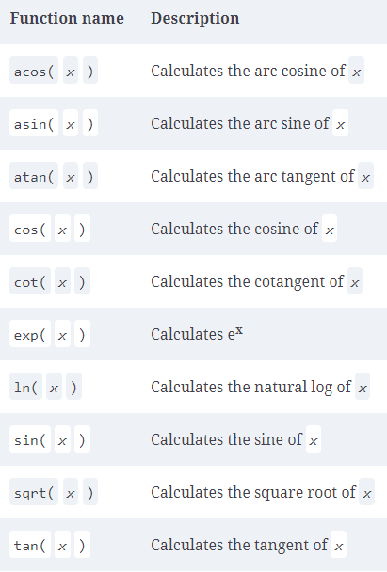
Skaičiai
Aritmetinės operacijos +-/*
SELECT MOD(10,4);
SELECT MOD(22.75, 5);
SELECT POW(2,8);
SELECT POW(2,10) kilobyte, POW(2,20) megabyte, POW(2,30) gigabyte, POW(2,40) terabyte;
SELECT CEIL(72.445), FLOOR(72.445);
SELECT ROUND(72.49999), ROUND(72.5), ROUND(72.50001);
SELECT ROUND(17, −1), TRUNCATE(17, −1);
SELECT TRUNCATE(72.0909, 1), TRUNCATE(72.0909, 2),
TRUNCATE(72.0909, 3);
SELECT account_id, SIGN(balance), ABS(balance) FROM account;

Slide 13
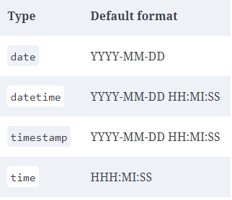
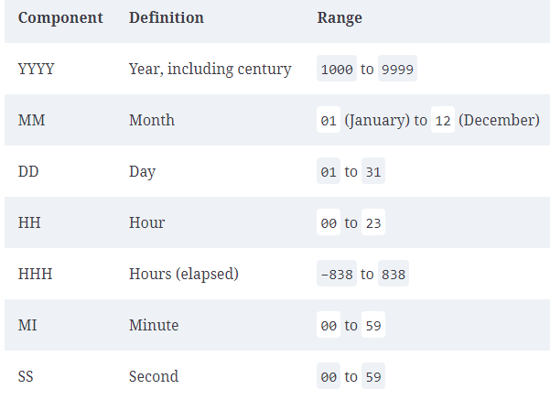
Datos
SELECT @@global.time_zone, @@session.time_zone;
SET time_zone = 'Europe/Zurich‘;

Slide 14
Datos
UPDATE rental
SET return_date = '2019-09-17 15:30:00'
WHERE rental_id = 99999;
Serveris bandys suskaidyti return_date stringą į 6 komponentus.
Jeigu norime paversti stringą į datą
SELECT CAST('2019-09-17 15:30:00' AS DATETIME);
SELECT CAST('2019-09-17' AS DATE) date_field,
-CAST('108:17:57' AS TIME) time_field;

Slide 15
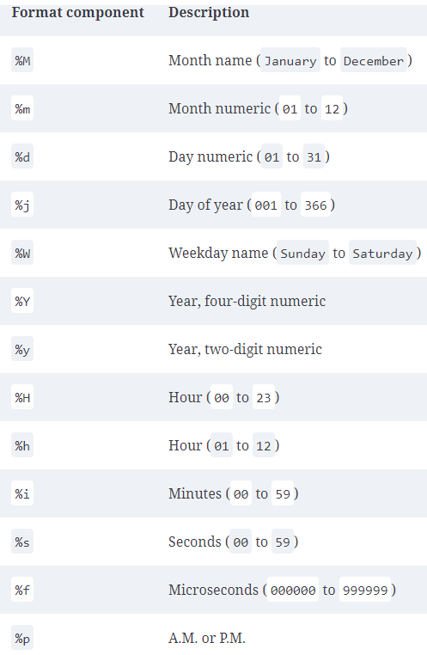
Datos
UPDATE rental
SET return_date = STR_TO_DATE('September 17, 2019‘, '%M %d, %Y')
WHERE rental_id = 99999; SELECT CURRENT_DATE(), CURRENT_TIME(), CURRENT_TIMESTAMP();

Slide 16
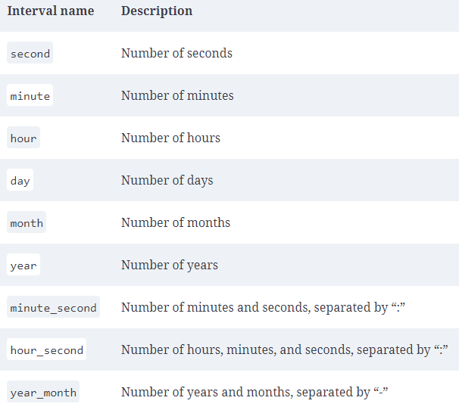
Datų manipuliavimas
SELECT DATE_ADD(CURRENT_DATE(), INTERVAL 5 DAY);
UPDATE rental
SET return_date = DATE_ADD(return_date, INTERVAL '3:27:11' HOUR_SECOND)
WHERE rental_id = 99999;
UPDATE employee
SET birth_date = DATE_ADD(birth_date, INTERVAL '9-11' YEAR_MONTH)
WHERE emp_id = 4789;

Slide 17
Datų manipuliavimas
Paskutinė mėnesio diena
SELECT LAST_DAY('2019-09-17‘); Savaitės diena
SELECT DAYNAME('2019-09-18‘);
SELECT EXTRACT(YEAR FROM '2019-09-18 22:19:05‘);
SELECT DATEDIFF('2019-09-03', '2019-06-21‘);
SELECT DATEDIFF('2019-09-03 23:59:59', '2019-06-21 00:00:01‘);
SELECT DATEDIFF('2019-06-21', '2019-09-03‘);

Slide 18
Konvertavimas
SELECT CAST('1456328' AS SIGNED INTEGER);
SELECT CAST('999ABC111' AS UNSIGNED INTEGER);

Slide 19
Užduotys
Parašykite užklausą, kuri gražina eilutės 'Please find the substring in this string‘ simbolius nuo 17 iki 25 pozicijos.
Parašykite užklausą, kuri gražina skaičiaus −25.76823 ženklą, jo absoliučią reikšmę ir reikšmę suapvalintą iki šimtųjų dalių.
Parašykite užklausą, kuri gražina šios dienos mėnesio reikšmę.
Parašykite užklausą, kuri gražintų kūčių ir kalėdų savaitės dienos reikšmę 21 amžiuje.

